Slide 1


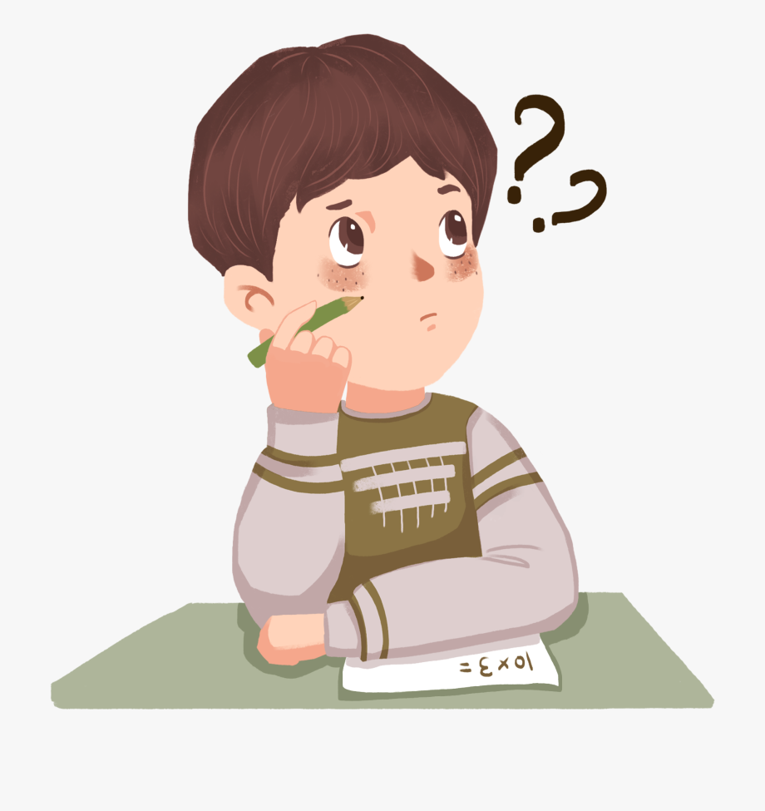
Phương pháp
Glenn Doman?

Slide 2




Nội dung tìm hiểu
Phương pháp Glenn Doman
Nguyên tắc áp dụng phương pháp Glenn Doman
Ứng dụng phương pháp GlennDoman

Slide 3
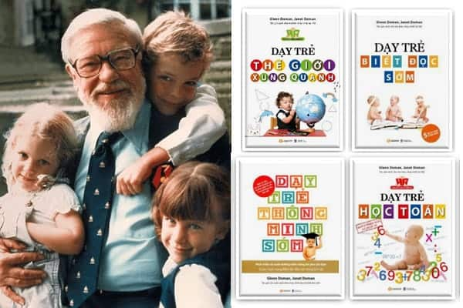

I. Phương pháp Glenn Doman:
  1. Phương pháp Glenn Doman là gì?
Glenn Doman là phương pháp giáo dục sớm áp dụng cho trẻ sơ sinh đến 6 tuổi được đặt theo tên nhà sáng lập Glenn Doman.
Phương pháp này ứng dụng khả năng chụp ảnh nguyên mảng của não phải, giúp trẻ tiếp cận thông tin về từ, lượng, một cách dễ dàng. Nhằm kích thích sự phát triển của 2 bán cầu não của trẻ vận động.

Slide 4


2. Nội dung phương pháp Glenn Doman:
  Giáo dục tại nhà.
Glenn Doman khuyến khích các gia đình có thể thực hiện các bài học này ở nhà, bằng việc hướng dẫn từ xa bởi chuyên gia và cung cấp các dụng cụ giảng dạy tại nhà phù hợp.
  Là hệ thống tích hợp nhiều phương pháp.
Phương pháp Glenn Doman không chỉ là một phương pháp riêng rẽ mà nó là một hệ thống các phương pháp tích hợp với nhau.
  Đặt mục tiêu cao.
Phương pháp Glenn Doman hướng tới chính là mục tiêu cực kỳ khó khăn này, bởi bất kỳ mục tiêu nào nhỏ hơn đều có thể vô tình làm hạn chế tiềm năng của trẻ.

Slide 5

  Trao quyền cho cha mẹ.
+ ·Một triết lý quan trọng trong những lời dạy của Giáo sư Doman, mà nhiều thế hệ theo phương pháp này tiếp tục thực hiện ngày nay, đó là cả cha mẹ và gia đình chính là đội ngũ chuyên gia trị liệu tốt nhất mà một đứa trẻ có thể có.
+ Trao quyền cho cha mẹ, giúp họ có kiến ​​thức và công cụ để giúp con cái, để cha mẹ chính là nhân tố chính nuôi dạy và quyết định sự phát triển của con cái mình.
  Liên tục tập luyện.
Một trong những trở ngại phổ biến nhất đối với Phương pháp Doman là phải liên tục luyện tập – điều này đúng.

Slide 6
  Liên tục cải tiến.
Phương pháp Doman liên tục được thay đổi và phát triển theo thời gian. Khi các phương pháp điều trị mới, thành công hơn được tìm thấy, hệ thống phương pháp Glenn Doman lại được cập nhật và thay thế cho các phương pháp đã lỗi thời.
  Phương pháp Glenn Doman vừa mang tính lịch sử và kế thừa.
Có thể thời ông bà của chúng ta đã từng áp dụng một vài những phương pháp đơn giản này mà họ không hề hay biết. Vì đơn giản là các phương pháp phát triển toàn diện cho trẻ vẫn hằng ngày tồn tại riêng rẽ quanh ta, như những trò chơi ú oà, tìm điểm giống và khác nhau… những phương pháp ấy vẫn còn tồn tại đến ngày nay.

Slide 7
3. Lợi ích của phương pháp glenn doman:
  Mở rộng vốn từ vựng.
  Nâng cao khả năng giao tiếp.
  Tiếp giúp trẻ biết học đọc chủ động.
  Trẻ biết làm toán.
  Giúp trẻ phát huy tiềm năng và trí thông minh.

Slide 8

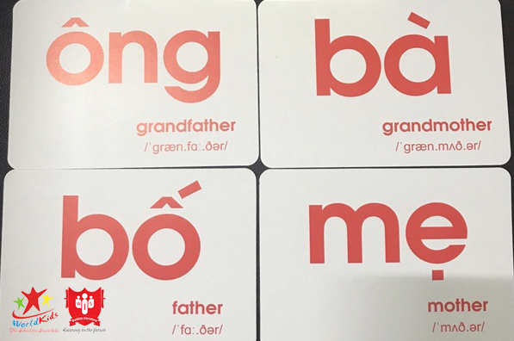

4. Cách giáo dục sớm cho trẻ với phương pháp Glenn Doman như thế nào?
4.1 Chương trình đọc học theo phương pháp Glenn Doman:
+ Cha mẹ chuẩn bị một bộ thẻ flashcard, mỗi bộ gồm 3 chủ đề và mỗi chủ đề sẽ có 5 từ. Như vậy, trẻ sẽ học và nhận biết được 15 từ liên quan đến 3 chủ đề khác nhau.
+ Trong một ngày, cha mẹ có thể dạy trẻ từ 2-3 lần, không nên cố gắng nhồi nhét, bắt trẻ học quá nhiều. Thẻ từ vựng flashcard là công cụ tuyệt vời để cha mẹ có thể dạy chữ cho bé từ sớm.
+ Thẻ từ vựng flashcard là công cụ tuyệt vời để cha mẹ có thể dạy chữ cho bé từ sớm.

Slide 9
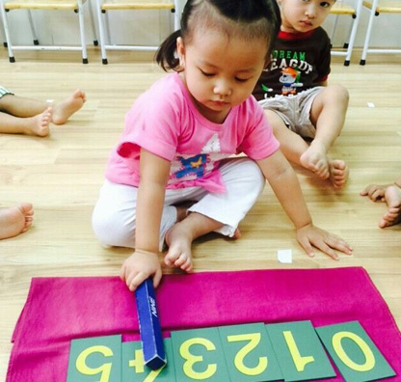
4.2 Chương trình học Toán theo phương pháp Glenn Doman:
Ngày đầu tiên, cha mẹ cho trẻ xem từng thẻ chứa từng số từ 1-5. Sau đó, cho trẻ nghỉ ngơi và trò chuyện để tạo cảm giác thoải mái và hưng phấn cho trẻ. Bước sang ngày thứ hai, cha mẹ giới thiệu các số từ 6-10. Làm tương tự cho đến ngày thứ 20. Lúc này, cha mẹ đã giới thiệu tất cả các số trong phạm vi 100.
Lưu ý, có thể giới thiệu các thẻ này cho trẻ từ 2-3 lần/ngày và mỗi lần phải cách xa nhau khoảng 2 tiếng. Bên cạnh đó, có thể xáo trộn thứ tự các thẻ số trong những lần giới thiệu sau đó.

Slide 10

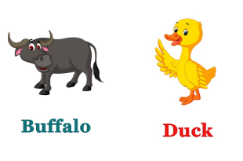
4.3 Chương trình Tìm hiểu về thế giới xung quanh:
Dạy con theo phương pháp Glenn Doman đối với những bé từ 2 tuổi bạn nên bắt đầu bằng những bộ thẻ hình ảnh sinh động về thế giới xung quanh. Trong tâm trí các con, màu sắc và những hình ảnh bắt mắt luôn khơi dậy sự tò mò, hiếu kỳ. Nhận diện được các loài hoa quả, động vật, đồ vật trong nhà, phương tiện lưu thông,… Bộ thẻ thế giới xung quanh vừa gần gũi vừa đẹp mắt sẽ đưa con khám phá nhiều hơn về những điều thú vị trong cuộc sống.

Slide 11
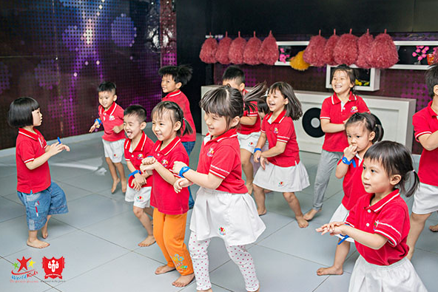
4.4 Chương trình vận động theo phương pháp Glenn Doman:
Vận động thể chất là một hoạt động không thể thiếu. Không những phát triển cơ thể mà trí não bé trong quá trình hoạt động cũng không ngừng tiếp nhận thông tin và xử lý.
Khi áp dụng theo phương pháp Glenn Doman, bố mẹ sẽ được gợi ý về các bài tập chơi với con, tương tác và động viên bé trong các hoạt động phù hợp với lứa tuổi và gia tăng thể lực toàn diện.

Slide 12
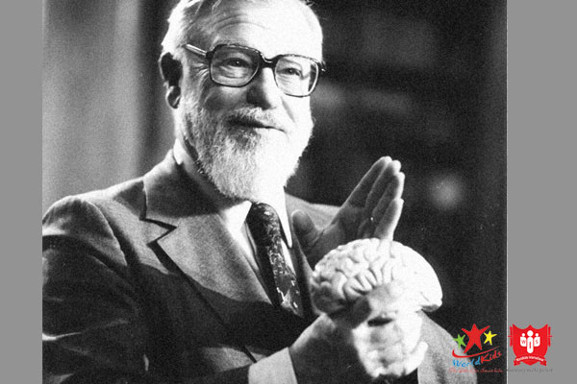
5. Cơ sở phương pháp Glenn Doman: Giai đoạn”vàng” của não bộ:
Giai đoạn vàng tốt nhất để một đứa trẻ tiếp thu và phát triển trí tuệ tốt nhất chính là 6 năm đầu đời. Mục đích chính của GD sớm chính là giúp não phải phát triển một cách toàn diện nhất, song hành hỗ trợ cho não trái của mỗi đứa trẻ về sau. Và phương pháp Glenn Doman ra đời như một phương pháp GD sớm hữu hiệu nhất.
Kích thích não phải là mục tiêu của phương pháp dạy con Glenn Doman. Tác dụng của phương pháp GD Glenn Doman gồm: giúp trẻ ghi nhớ, tư duy logic và xử lý mọi thứ một cách chủ động, linh hoạt.
Ngoài ra, dinh dưỡng cho trẻ cũng là một yếu tố quan trọng hàng đầu không thể bỏ qua trong giai đoạn phát triển của não bộ này.

Slide 13
II. Nguyên tắc áp dụng phương pháp Glenn Doman:
  Nguyên tắc 1: Bắt đầu càng sớm càng tốt.
  Nguyên tắc 2: Cha mẹ là người thầy đầu tiên tốt nhất cho con.
  Nguyên tắc 3: Hãy dạy con chỉ khi cả bạn và con đều hứng thú.
  Nguyên tắc 4: Tôn trọng và đặt lòng tin vào con.
  Nguyên tắc 5: Dừng trước khi con muốn dừng hoặc không cảm thấy vui nữa.
  Nguyên tắc 6: Soạn trước học liệu và lên trước khung chương trình cho trẻ.
  Nguyên tắc 7: Đừng bao giờ "kiểm tra".
  Nguyên tắc 8: Tạo một không gian học ngay tại nhà cho con.
  Nguyên tắc 9: Nói rõ ràng và thật nhiệt tình.
  Nguyên tắc 10: Điều chỉnh cách tiếp cận của bạn.
  Nguyên Tắc 11: Nắm rõ chìa khoá an toàn.

Slide 14
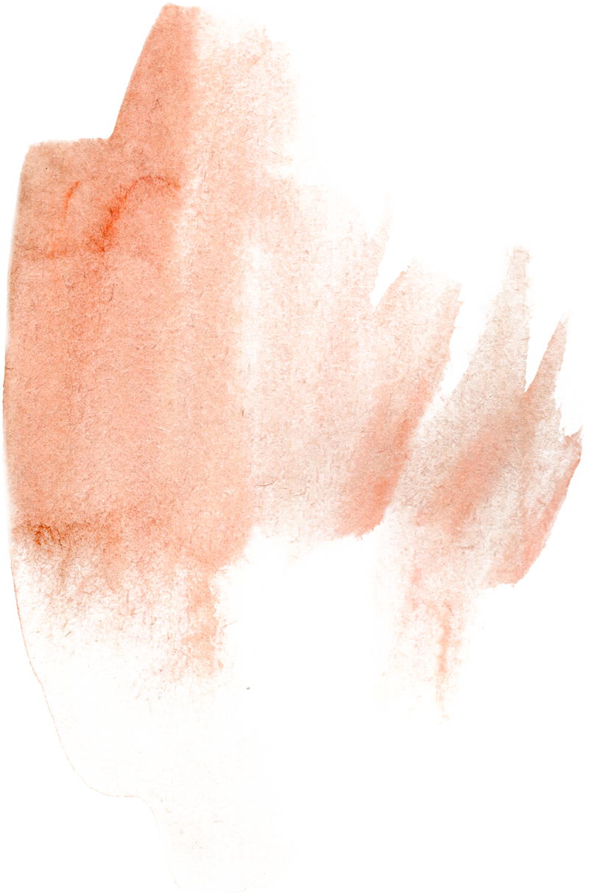
III. Ứng dụng phương pháp Glenn Doman:
Phương pháp giáo dục Glenn Doman ứng dụng khả năng chụp ảnh nguyên mảng của não phải thông qua hình thức tráo thẻ flashcard, dotcard, giúp trẻ mầm non tiếp nhận thông tin về từ, lượng, thế giới xung quanh một cách dễ dàng, nhanh chóng.
Đây là phương pháp giáo dục sớm, đem lại hiệu quả phát triển trí thông minh cho trẻ nhỏ đồng thời rèn luyện tính kiên trì, sự bền bỉ.
Thiết kế trường học theo phương pháp Glenn Doman ứng dụng linh hoạt và sáng tạo hình ảnh từ các loài hoa, các loài động vật, hay phương tiện giao thông, quốc kỳ các nước,…

Slide 15

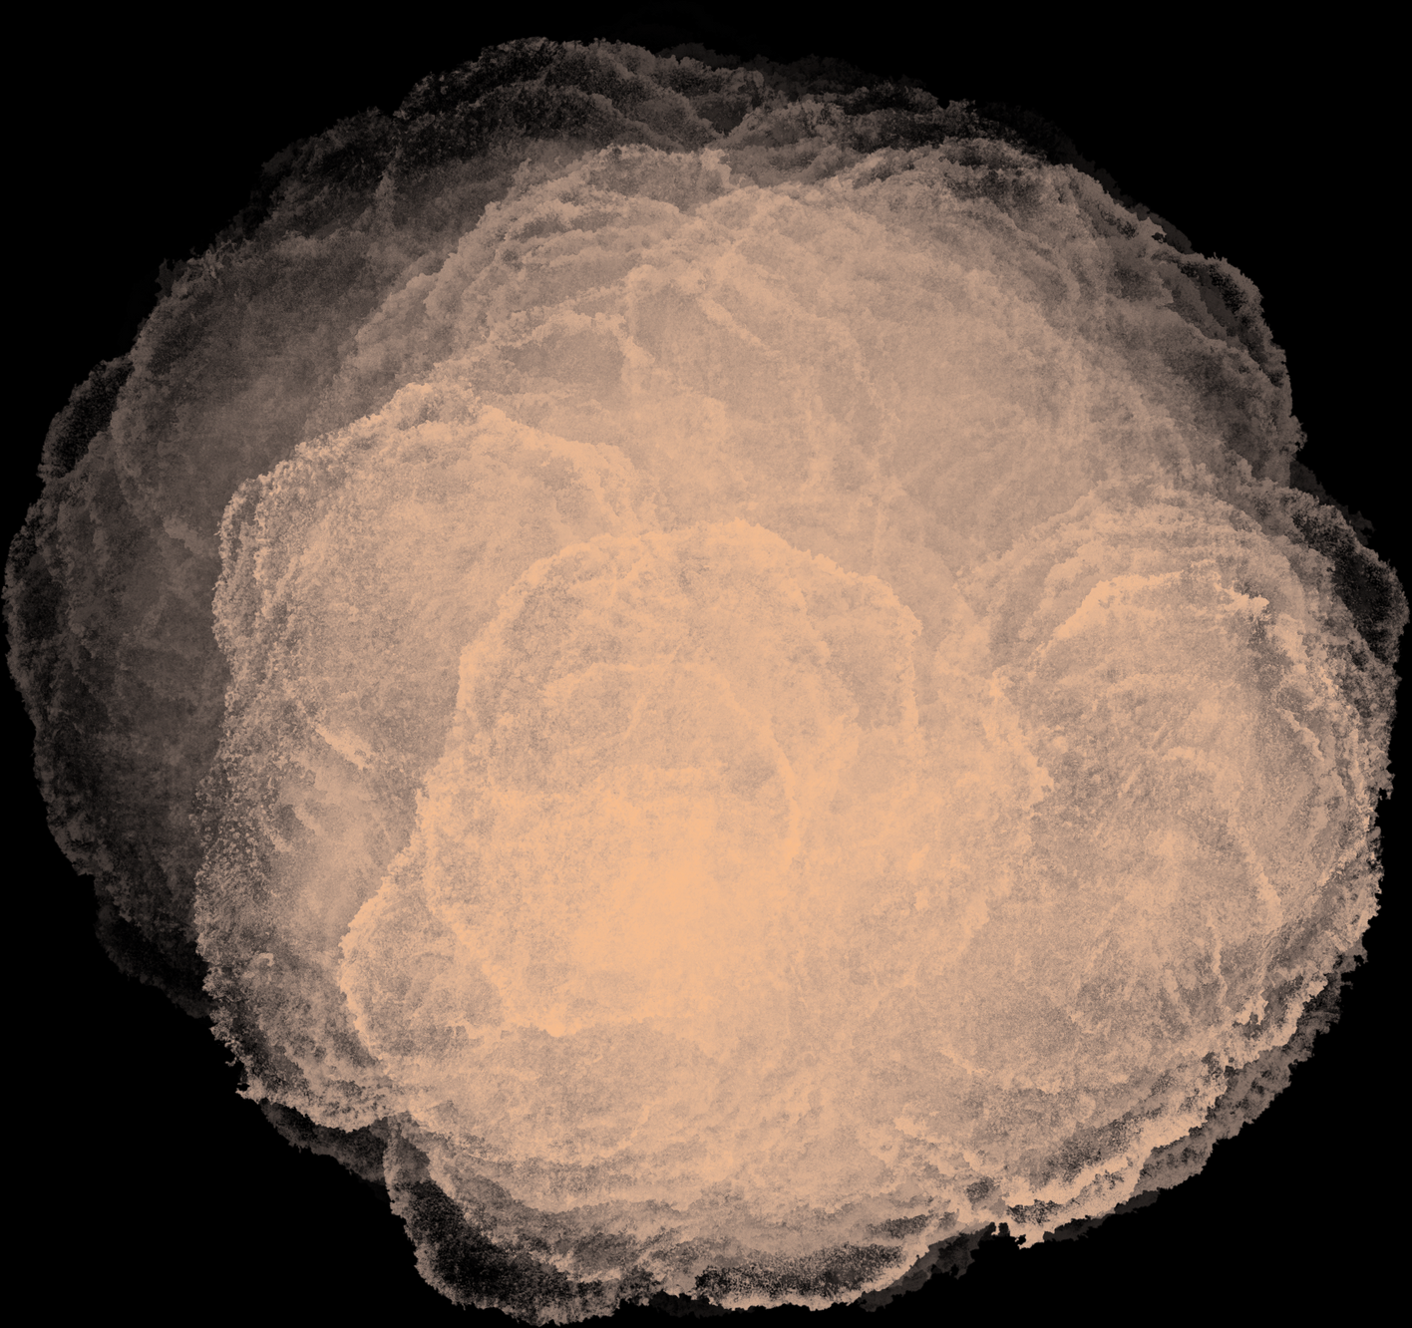

Thanks for watching

